Slide 1
Утверждение программ сертификационных курсов дополнительного образования в области здравоохранения
докладчик заместитель председателя УМО направления подготовки «Здравоохранение» Сыдыкова С.И.
содокладчик председатель секции дополнительного образования УМО Султангазиева Айгуль Атакановна

Slide 2
Программы сертификационных курсов в области здравоохранения
https://kaznmu.edu.kz/rus/obrazovanie-2/uchebno-metodicheskoe-obedinenie/normativno-pravovye-akty/
Актуализированные ОП СК выносятся на заседание УМО при наличии пересмотренной ОП, акта экспертизы и предварительном обсуждении на заседании секции ДО и НФО

Slide 3
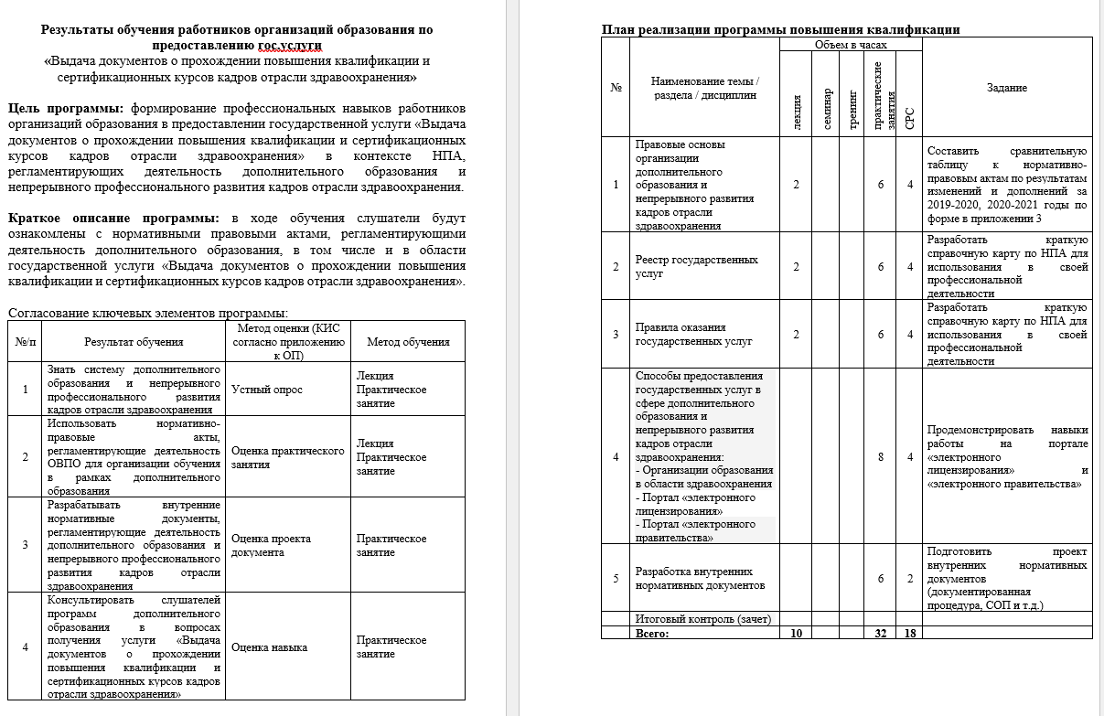
Результаты обучения работников организаций образования по предоставлению гос.услуги «Выдача документов о прохождении повышения квалификации и сертификационных курсов кадров отрасли здравоохранения»
Цель программы: формирование профессиональных навыков работников организаций образования в предоставлении государственной услуги «Выдача документов о прохождении повышения квалификации и сертификационных курсов кадров отрасли здравоохранения» в контексте НПА, регламентирующих деятельность дополнительного образования и непрерывного профессионального развития кадров отрасли здравоохранения.
№/п | Результат обучения | Метод оценки (КИС согласно приложению к ОП) | Метод обучения
1 | Знать систему дополнительного образования и непрерывного профессионального развития кадров отрасли здравоохранения | Устный опрос | Лекция Практическое занятие
2 | Использовать нормативно-правовые акты, регламентирующие деятельность ОВПО для организации обучения в рамках дополнительного образования | Оценка практического занятия | Лекция Практическое занятие
3 | Разрабатывать внутренние нормативные документы, регламентирующие деятельность дополнительного образования и непрерывного профессионального развития кадров отрасли здравоохранения | Оценка проекта документа | Практическое занятие
4 | Консультировать слушателей программ дополнительного образования в вопросах получения услуги «Выдача документов о прохождении повышения квалификации и сертификационных курсов кадров отрасли здравоохранения» | Оценка навыка | Практическое занятие

Slide 4
Утверждение ОП СК в области здравоохранения
ОП СК «Персонифицированная медицина»,
ОП СК «Перфузиология»,
ОП СК «Профессиональная патология»,
ОП СК «Трансфузиология».

Slide 5
Проект решения:
2.2.1 Актуализированные ОП СК выносятся на заседание УМО при наличии пересмотренной ОП, акта экспертизы и предварительном обсуждении на заседании секции ДО и НФО.
2.2.2. Рекомендовать организациям образования результаты обучения для формирования навыков работников организаций образования в предоставлении государственной услуги «Выдача документов о прохождении повышения квалификации и сертификационных курсов кадров отрасли здравоохранения» согласно приложения №3 к настоящему протоколу.
2.2.3 Утвердить ОП СК «Персонифицированная медицина», «Перфузиология», «Профессиональная патология», «Трансфузиология».
2.2.4 Разместить ОП СК «Персонифицированная медицина», «Перфузиология», «Профессиональная патология», «Трансфузиология» на сайте УМО.

